Slide 1
无线网络技术、应用及安全
Lecture 5 3G移动通信网络
郑相涵
福州大学数学与计算机科学学院

Slide 2


讨论篇---请思考
什么是3G?
Page <number>

Slide 3


移动通信发展历程
1G (1980s)
2G (1992-2000)
2.5G (2000-2004)
3G (2004-至今)
AMPS
TACS
NMS
Others
CDMA IS95
GSM
TDMA IS136
PDC
CDMA2000 1x
GPRS
EGPRS
UMTS/
WCDMA
CDMA2000- EVDO
TD-SCDMA
WiMAX
语音业务
语音业务
数据业务
宽带业务
3G为用户与运营商提供了完整的综合业务解决方案
Page <number>

Slide 4
3G发展概述
第三代移动通信的提出
  IMT-2000是第三代移动通信系统（3G）的统称
  第三代移动通信系统最早由国际电信联盟（ITU）1985年提 出，1996年正式更名为IMT-2000（International Mobile Telecommunication-2000）
    原计划该系统于 2000年左右商用
    工作的频段在2000MHz（2.1GHz）
    最高业务速率为 2000Kbps（2Mbps）
Page <number>
Notes:
3G是3 Generation的缩写，全称第三代移动通信系统，最早由ITU于1985年提出，当时称为未来公众陆地移动通信系统（FPLMTS，Future Public Land Mobile Telecommunication System），1996年更名为IMT-2000（International Mobile Telecommunication-2000，国际移动通信-2000），意即该系统工作在2000MHz频段，最高业务速率可达2000kbps，预期在2000年左右得到商用

Slide 5
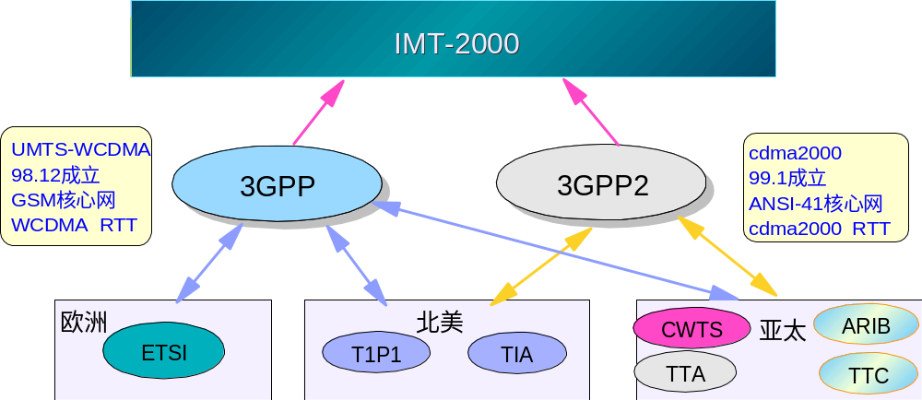
3G标准化组织
Page <number>
Notes:
区域标准组织(RSO) 无线传输技术(RTT)
U.S. TIA(TR 45.5) cdma2000
T1 W-CDMA
Korea TTA TTA1(~cdma2000)
TTA2(~W-CDMA)
Japan ARIB W-CDMA
Europe ETSI(SMG 2) W-CDMA
China CWTS TD-SCDMA
http://szxmir01-in.huawei.com/www.3gpp.org/www.3gpp.org/---协议资料下载参考网站

Slide 6
3G频谱分配
1850
1900
1950
2000
2050
2100
2150
2200
2250
2010 MHz
ITU
IMT 2000
MSS
IMT 2000
MSS
1885 MHz
2025 MHz
2110 MHz
2170 MHz
Europe
GSM 1800
DECT
UMTS
MSS
UMTS
MSS
1805 MHz
1880 MHz
1980 MHz
cellular(1)
cellular(2)
cellular(2)
2025MHz
China
GSM
1800
CDMA
FDD
WLL
TDD
WLL
CDMA
FDD
WLL
1865
1920
1945
1960
1980
1885
1895
1918
2170 MHz
Japan
C
PHS
IMT 2000
MSS
B
IMT 2000
MSS
A
A’
1865
1870
1885
1890
1895
1910
1930
1945
1965
1970
1975
1990 MHz
2165 MHz
USA
PCS
MSS
Broadcast auxiliary
Reserve
MSS
D
E
A
B
F
C
A
D
B
E
C
F
1850
1900
1950
2000
2050
2100
2150
2200
2250
Page <number>
Notes:
国际电联对第三代移动通信系统IMT-2000划分了230MHz频率，即上行1885～2025MHz、下行2110～2200MHz，共230MHz。其中，1980～2010 MHz（地对空）和2170～2200MHz（空对地）用于移动卫星业务。上下行频带不对称，主要考虑可使用双频FDD方式和单频TDD方式。此规划在WRC92上得到通过。
依据国际电联有关第三代公众移动通信系统（IMT－2000）频率划分和技术标准，按照我国无线电频率划分规定，结合我国无线电频谱使用的实际情况，现将我国第三代公众移动通信系统频率规划有关事宜通知如下：
一、第三代公众移动通信系统的工作频段为：
（一）主要工作频段：
频分双工（FDD）方式：1920－1980MHz／2110－2170MHz；时分双工（TDD）方式：1880－1920MHz、2010－2025MHz。
（二）补充工作频率：
频分双工（FDD）方式：1755－1785MHz／1850－1880MHz；
时分双工（TDD）方式：2300－2400MHz，与无线电定位业务共用，均为主要业务，共用标准另行制定。
（三）卫星移动通信系统工作频段：1980－2010MHz／2170－2200MHz。
欧洲情况为陆地通信为1900～1980MHz、2010～2025MHz和2110～2170MHz，共计155MHz。
北美情况比较复杂，如图1-2所示。在3G低频段的1850～1990MHz处，实际已经划给PCS使用，且已划成2×15MHz和2×5MHz的多个频段。PCS业务已经占用的IMT-2000的频谱，虽然经过调整，但调整后IMT-2000的上行与PCS的下行频段仍需共用。这种安排不大符合一般基站发高收低的配置。
日本1893.5～1919.6MHz已用于PHS频段，还可以提供2×60MHz＋15MHz＝135MHz的3G频段（1920～1980MHz，2110～2170MHz，2010～2025MHz）。 目前，日本正在致力于清除与第三代移动通信频率有冲突的问题。
韩国和ITU建议一样，共计170MHz。

Slide 7
中国3G频谱分配（2009年1月）
（一）中国电信：
  频分双工（FDD）方式：1920－1935MHz／2110－2125MHz
（二）中国联通：
  频分双工（FDD）方式：1940－1955MHz／2130－2145MHz
（三）中国移动：
  时分双工（TDD）方式：1880-1900MHz和2010－2025MHz
Page <number>
Notes:
三张3G牌照发放后，3G频谱资源也于近日确定。国家有关部门已向三大运营商发放了3G频段。中国电信获得1920-1935MHz和2110-2125MHz频段，中国联通1940-1955MHz和2130-2145MHz频段，而中国移动获得的频段是1880-1900MHz和2010-2025MHz，其3G标准是基于TDD模式的。
按照国际电联规定1880-1920MHz频段以及2010-2025MHz频段共计55M带宽用于TDD。其中1880-1920MHz是国产3G标准TD-SCDMA的核心频率，但早在2002年该频段已经用于小灵通。根据此次频谱规划的结果，中国电信已经交出1880-1900MHz的小灵通频段。而余下的1900MHz-1920MHz频段，要待“小灵通用户安置方案”出台后才能够交付。

Slide 8
WCDMA能够使用的频段
（一）主要工作频段：
  1920－1980MHz／2110－2170MHz
  WCDMA频点计算公式：频点号＝频率×5
    上行中心频点号：9612～9888
    下行中心频点号：10562～10838
（二）补充工作频率：
  1755－1785MHz／1850－1880MHz
  中国移动和中国联通目前已有的GSM频段以后可以用于WCDMA
Page <number>

Slide 9
WCDMA的扩展频段
Operating Band | UL Frequencies | DL frequencies | TX-RX frequency separation | 支持的协议版本
 |  |  |  | R5 | R6 | R7
I | 1920 – 1980 MHz | 2110 –2170 MHz | 190 MHz | √ | √ | √
II | 1850 –1910 MHz | 1930 –1990 MHz | 80 MHz. | √ | √ | √
III | 1710-1785 MHz | 1805-1880 MHz | 95 MHz. | √ | √ | √
IV | 1710-1755 MHz | 2110-2155 MHz | 400 MHz |  | √ | √
V | 824 – 849 MHz | 869-894 MHz | 45 MHz |  | √ | √
VI | 830-840 MHz | 875-885 MHz | 45 MHz |  | √ | √
VII | 2500-2570 MHz | 2620-2690 MHz | 120 MHz |  |  | √
VIII | 880 – 915 MHz | 925 – 960 MHz | 45 MHz |  |  | √
IX | 1749.9-1784.9 MHz | 1844.9-1879.9 MHz | 95 MHz |  |  | √
Page <number>
Notes:
3GPP TS25.101协议支持的频段如下表。
R5协议支持3频段：BAND I～III，
R6协议支持6频段：BAND I～BAND VI，
R7协议支持9频段：BAND I～IX；

Slide 10

讨论篇---开动脑筋
“Service is the life of 3G” 你怎么理解 ?
3G将会给我们的生活带来那些改变 ?
3G的业务是如何分类的 ?
Page <number>

Slide 11
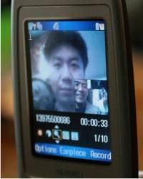
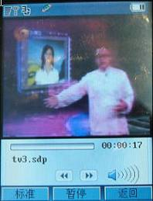
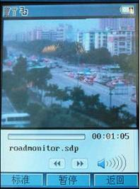
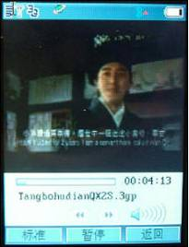

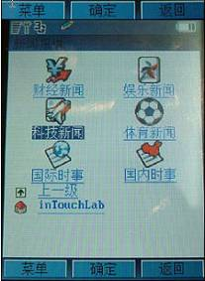
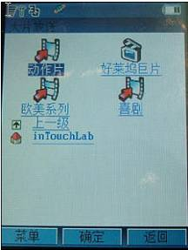
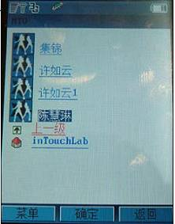
丰富的3G业务
误码
会话类业务
流类业务
交互类业务
背景类业务
不同业务QOS要求
时延
Page <number>
Notes:
视频电话,普通电话.
手机看电视, 交通监控,视频点播
在线游戏,网页浏览
数据下载,图铃下载, Email收发

Slide 12

内容介绍
第1章 3G概述
第2章 WCDMA系统结构
第3章 三种3G制式比较
第4章 CDMA原理
第5章 WCDMA无线接口
Page <number>

Slide 13
WCDMA协议版本的演进
保留2G（GSM和GPRS）核心网
  核心网分CS电路域和PS分组域
接入网引入WCDMA RAN
核心网和接入网之间的Iu接口基于ATM
核心网增加IM（IP多媒体域），增强IP QoS能力
接入网增加HSDPA功能，单载波下载高达14.4Mbps的数据接入能力
接入网向IP RAN方向发展
全IP解决方案
HSUPA Phase II 单载波上载速率高达5.76Mbps
HSPA＋(64QAM, CPC,MIMO)
LTE (OFDMA , MIMO)
保留WCDMA R99 RAN
核心网电路域采用NGN架构，以IP承载话音业务
R6/R7
R5
R4
R99
2000
2001
2002
2004
规范完成时间
Page <number>
Notes:
HSPA+
特性和性能增益
DL 64QAM， DL MIMO
单用户峰值速率64QAM 21Mbps，MIMO 28Mbps
系统吞吐率宏小区64QAM提升7%，MIMO提升14%，微小区64QAM提升16%以上，MIMO提升23%
CPC : Continuous Packet Connectivity 和CELL_FACH增强
系统用户数：VoIP用户数提升45%
达到永远在线的感受
大大降低终端耗电

Slide 14


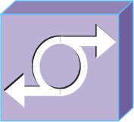
WCDMA RAN体系结构
UE
UTRAN
CN
Uu
Iu
RNC
Iu-CS
Iub
CS
NodeB
Iub
Iu-PS
Iur
NodeB
PS
Iu-BC
Iub
NodeB
RNC
CBC
Page <number>

Slide 15




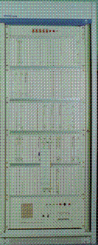




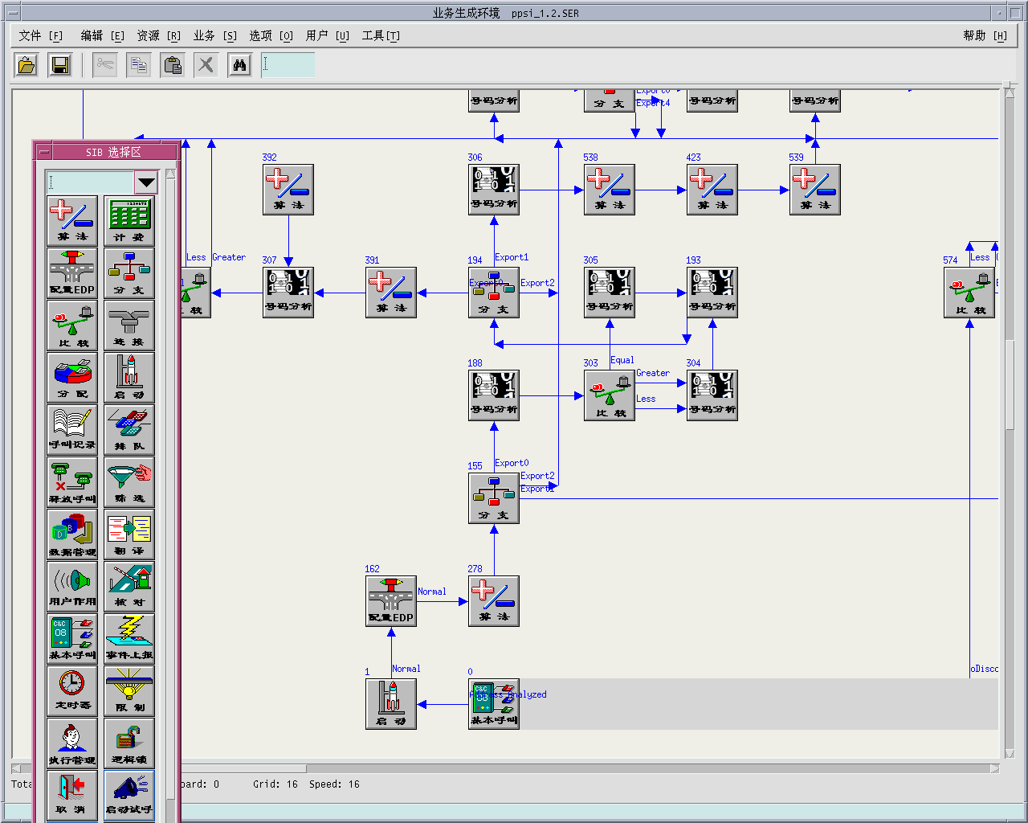





WCDMA R5网络结构
CS domain
IP/ATM Backbone
GSM /GPRS BSS
MGW
MGW
PSTN/PLMN
VMSC Server
GMSC Server
BSC
BTS
HLR/AUC/HSS
Iu-CS
PCU
SS7
SCE
RNC
SMS
SCP
NodeB
Iu-PS
Internet,
Intranet
GPRS
backbone
UTRAN
SGSN
GGSN
PS domain
MGW
MGCF
CG
BG
IP backbone
S-CSCF
RAN
CN
P-CSCF
MRFC
MRFP
IMS domain
Page <number>
Notes:
P-CSCF: (Proxy-Call State Control Function)
I-CSCF : (Interrogating-CSCF)
S-CSCF: (Serving-CSCF)
HSS: (Home Subscriber Server)
MGCF: Media Gateway Control Function
MRF: Multimedia Resource Function
MRFC:
MRFP:
1)What is IMS?
The IP Multimedia CN subsystem comprises all CN elements for provision of multimedia services. This includes the collection of signalling and bearer related network elements as defined in TS 23.002 [1].CSCF,MGCF,MRF; IP multimedia services are based on an IETF defined session control capability which, along with multimedia bearers, utilises the PS domain (this may include an equivalent set of services to the relevant subset of CS Services).
2)The function of IMS?
The IM CN subsystem should enable the convergence of, and access to, voice, video, messaging, data and web-based technologies for the wireless user, and combine the growth of the Internet with the growth in mobile communications.(因特网发展与移动通信网发展的结合）
3)Relationship with PS and CS
The IP multimedia subsystem utilizes the PS domain to transport multimedia signalling and bearer traffic. The PS domain maintains the service while the terminal moves and hides these moves from the IP multimedia subsystem.
The IP multimedia subsystem is independent of the CS domain although some network elements may be common with the CS domain

Slide 16
内容介绍
第1章 3G概述
第2章 WCDMA系统结构
第3章 3G三种制式介绍
第4章 CDMA原理
第5章 WCDMA无线接口
Page <number>

Slide 17
TD-SCDMA
TD-SCDMA：
属于中国自主研发的3G网络技术，从研发到现在已经过了十多年的时间。但是跟国际上的先进技术比较起来，缺陷仍十分明显。
优点：属国家重点支持的项目，优势就是政府支持。
缺点：
1、整个产业链不太成熟，导致从机房，基站到手机中端都还存在相当多的问题。
2、传输速度慢且不稳定。理论峰值速度384k/s。
Page <number>
Notes:
目前edge的峰值速度都已经达到480k/s了。
其接入互联网下载的平均速度只有10k左右。

Slide 18
TD-SCDMA
3、工程难度大。由于其基站设备庞大（单部基站：2m左右，500kg-800kg），辐射严重，必将给其将来布设全覆盖率的网络带来重大障碍。据我所知，从4月试商用以来，接近一年，在北京主城区还有部分地区网络覆盖的不是很好，
4、手机功率问题。因为TD网络的覆盖不能达到无缝，所以在没有TD网的地方手机用户需要通过GSM网（目前移动和联通用的2G网络均属于GSM网）来进行通信。所以目前的TD手机均采用了GSM和TD双模结构。这种结构的一大缺点是耗电，这是双模手机的通病。另一大致命缺点是目前为止，TD手机还没能很好的解决TD到GSM和GSM到TD之间网络切换死机的问题，包括目前市面上最好的TD手机-----三星i688 。在网络切换的时候经常会出现死机。
Page <number>
Notes:
。

Slide 19
TD-SCDMA
5、国际漫游成疑。全球漫游最广的3G网络是WCDMA，包括欧美，澳大利亚，港澳台，日韩，中东，南美和非洲等较发达地区。而CDMA2000目前只有美国，日韩拥有，拥有CDMA的印度和澳大利亚均表示其3G的发展方向是WCDMA。
6、手机终端问题。目前市面上的TD手机均为TD~GSM双模，而且只有中兴，联想，酷派等国产品牌和三星唯一一个国际品牌。LG，多普达各出了一款此类产品还未上市。
Page <number>

Slide 20
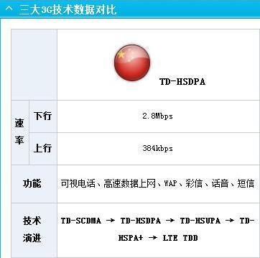
Page <number>

Slide 21
CDMA2000
1、网络覆盖达不到很高的程度。目前CDMA基站只有4万个左右，覆盖率是所有网络中最低的，大部分乡镇基本没有信号。
2、基站较庞大，建设不易。
3、传输速度较快，目前发布的数据是峰值速度2-3M/s。但比起WCDMA的14.4M/s显然要逊色很多。
4、手机终端昂贵。因为“高通”（CDMA2000芯片商）收取的高额专利费，而且由于销量一直赶不上WCDMA手机，相比之下，CDMA2000制式的手机价格偏高，且缺少手机巨头nokia的加入，使消费者少了很多选择的余地。
Page <number>

Slide 22
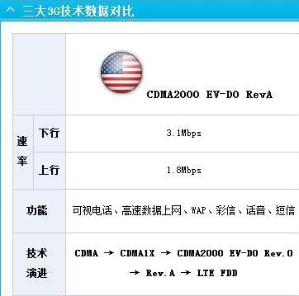
Page <number>

Slide 23
WCDMA
缺点：其制式本身由欧美创建，专利问题成疑
优势：
1、通过10多年的发展和6年的商用，使其成为目前世界上最成熟的3G技术。
2、上网速度快。目前上海布设的HSUPA网络（WCDMA的高级版）理论峰值下载速度是14.4M/s，上传速度是6.8M/s 。
Page <number>
Notes:
PS：华为也拥有7%的WCDMA的核心专利技术。跟其他制式比较，

Slide 24
WCDMA
3、建站方便。站型灵活多样，建站方式因地制宜。
4 、信号覆盖率高。
5、网络质量好。
6、国际漫游方便。WCDMA在欧美，中东，南美及非洲等发达地区，包括日韩，港澳台均有建网，用户能重复享受3G漫游服务。
6、手机终端丰富。
Page <number>
Notes:
目前世界上有3000种以上WCDMA制式的手机可供消费者选择，而且价格较其他两种都要便宜。目前世界上的明星手机iphone，谷歌G1，三星i968e，nokiaE61，多普达P860等，均是WCDMA手机。中低端产品就更不用说了，nokia，三星，MOTO，LG等的低端WCDMA产品是琳琅满目

Slide 25
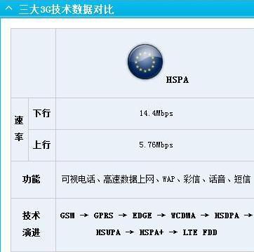
Page <number>

Slide 26

内容介绍
第4章 CDMA基本原理
  4.1 双工技术与多址技术
Page <number>

Slide 27


双工技术
TDD(时分双工；如TD-SCDMA)
TDD方式－上下行频率相同
  可用于任何频段
  适合于上下行非对称及对称业务
FDD方式－上下行频率配对
  需要成对频段
  适合于上下行对称业务；
D
U
D
D
D
D
D
D
FDD（频分双工；如WCDMA和CDMA2000）
D
D
D
D
D
D
D
U
Page <number>

Slide 28

多址技术
FDMA
TDMA
功率
功率
频率
时间
CDMA
时间
频率
功率
时间
频率
Page <number>
Notes:
三种主要的多址接入技术.
多址技术是指把处于不同地点的多个用户接入一个公共传输媒质实现各用户之间通信的技术。
——频分多址（FDMA）技术：是不同的移动台（或手机）占用不同的频率，即每个移动台占用一个频率的信道进行通话或通信。
因为各个用户使用不同频率的信道，所以相互没有干扰。早期的移动通信多使用这种方式。
——时分多址（TDMA）技术：这种多址技术是不同的移动台（或手机）共同使用一个频率，但是占用的时间不同，所以相互之间不会干扰。
这样，同一个频率或同一个信道就可以供几个用户同时进行通话或通信，相互没有干扰。
显然，在相同信道数的情况下，采用时分多址（TDMA）技术就会比“频分多址”（FDMA）能容纳更多的用户。
——码分多址（CDMA）技术：这种多址技术也是不同的移动台（或手机）共同使用一个频率，但是每个移动台（或手机）都被分配带有一个独特的“码序列”，与所有别的“码序列”都不相同，所以各个用户相互之间也没有干扰。因为是靠不同的“码序列”来区分不同的移动台（或手机），所以叫做“码分多址”（CDMA）技术。可以比时分多址方式容纳还要多的用户。

Slide 29
码分多址（CDMA）的技术特点
优点
  频率复用度高，频谱利用率大大提高
  CDMA系统的用户容量是软容量，具备一定的话务自适应能力（小区呼吸）
缺点
  CDMA系统是自干扰系统－系统内用户互相干扰
  技术实现难度大：功率控制技术、负载控制技术等
Page <number>

Slide 30
内容介绍
第1章 3G概述
第2章 WCDMA系统结构
第3章 3G三种制式比较
第4章 CDMA基本原理
第5章 WCDMA无线接口
Page <number>

Slide 31
内容介绍
第5章 WCDMA无线接口
  5.1 WCDMA无线接口关键技术
Page <number>

Slide 32
WCDMA通信模型
信道编码
交织
信源
编码
Interleaving
加扰
射频发射
扩频
调制
无线信道
去交织
信道解码
信源
解码
deinterleaving
解扩
解扰
解调
射频接收
Page <number>

Slide 33
WCDMA的信源编码
系统采用AMR（Adaptive Multi-Rate）语音编码
  多速率：8种编码速率，从12.2Kbps到4.75Kbps，与目前各种主流移动通信系统（如GSM，IS-95，PDC等）使用的编码兼容，利于设计多模终端
  多种语音速率与目前各种主流移动通信系统使用的编码方式兼容，有利于设计多模终端
  根据用户离基站远近，自动调整语音速率，减少切换，减少掉话
  根据小区负荷，自动降低部分用户语音速率，可以节省部分功率，从而容纳更多用户
Page <number>
Notes:
SID：Silence Descriptor，静噪指示
AMR的8种速率: 12.2k,10.2K,7.95K,7.40K,6.70K,5.90K,5.15K,4.75K. AMR的比特速率由接入网来控制.

Slide 34
WCDMA通信模型
信道编码
交织
信源
编码
Interleaving
加扰
射频发射
扩频
调制
无线信道
去交织
信道解码
信源
解码
deinterleaving
解扩
解扰
解调
射频接收
Page <number>

Slide 35
内容概要:
3G系统组成

Slide 36



3G系统组成
3G网络基本结构(3GPP R4版本,之前有R99。之后有R5,R6,正在制订的是R7)
PSTN
Internet
AuC
Gi
CS域
Mc
GMSC Server
H
PS域
C
HLR
Gc
GGSN
MGW
Gr
Other
PLMN
Nc
D
Gn
Nb
Mc
MSC Server/VLR
MGW
Gs
SGSN
Gp
GGSN
A
Gb
Iu-CS
Iu-PS
BSC
RNC
Iur
RNC
Abis
Iub
Iub
BTS
BTS
Node B
Node B
Node B
Um
Uu
Notes:
3G网络分为核心网(CN－Core Network）和无线网(UTRAN-Universal Territarial Radion Access Network)
核心网分为电路域(CS)和分组域(PS)
电路域(CN)网元-MSS,MGW
分组域(PN)网元-SGSN,GGSN
UTRAN-RNC,NodeB
分组交换域而言，3G(R99)在网络结构上相对GPRS未作改动，但明确了对服务质量(QoS)和服务等级(CoS)的要求。
3GPP R4 的着眼点是融合分立的电路域和分组域，也就是下一代网络(NGN)；3GPP R5则是要最终实现全IP网络的目标，使语音、数据和多媒体业务畅通无阻。

Slide 37
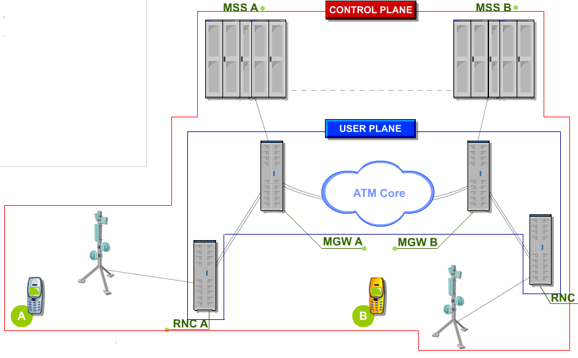
3G系统组成
R4版本与R99版本最大的不同就是(G)MSC拆分成了
(G)MSC服务器(MSS)和媒体网关(MGW),
实现了承载(用户平面)与呼叫控制（控制平面）的分离，
为网络向全IP架构演进奠定了基础。

Slide 38
3G系统组成-MSS
MSS-MSC Server
  呼叫控制功能（与MSC相比缺少了接续功能）
  移动性管理功能
  鉴权/加密功能(安全管理功能)
  为完成上述功能，需处理Mc 接口(MSS-MGW)上H.248信令，处理Nc接口(MSS-MSS)上的BICC信令，处理Iu接口（MSS-RNC）上的RANAP信令，处理MC接口上的Sigtran协议，其他2G中MSC相关的信令协议MSS同样兼容。

Slide 39
3G系统组成
MGW-Media GateWay
是核心网中用户承载平面的网关交换设备，不负责任何移动用户
相关的业务逻辑处理。
  媒体转换和业务交换
  资源管理和分配功能
  支持电路域业务在多种传输媒介上的实现，包括：TDM、ATM/AAL2、RTP/UDP/IP
  为完成上述功能，需处理Mc 接口(MSS-MGW)上H.248信令，处理Nb接口(MGW-MGW)上的NbUP协议（遵循3GPP TS 29.414、TS 29.415），处理Iucs接口（MSS-RNC）上的RANAP信令，处理Mc接口上的Sigtran协议

Slide 40
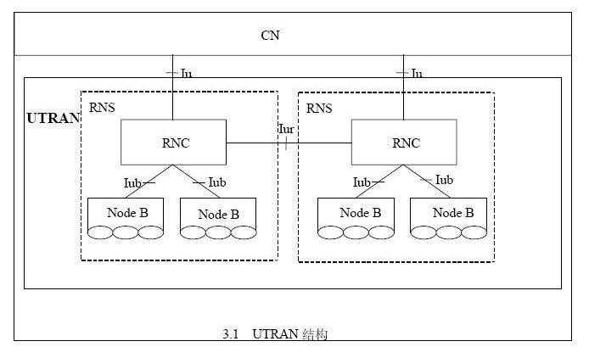
3G系统组成-UTRAN

Slide 41
3G系统组成-RNC
RNC（Radio Network Controller）与GSM中的BSC相对应，无线网络控制器主要负责接入网无线资源的管理,
包括接纳控制、功率控制、负载控制、切换和包调度等方面。通过RRC（无线资源管理）协议执行的相应进程来完成这些功能。
接口及协议包括：Iucs接口（RNC-MSS,RNC-MGW）,Iups(RNC-SGSN),Iub(RNC-NodeB),Iur(RNC-RNC)
相关概念：
SRNC (Serving RNC)
DRNC(Drift RNC)
CRNC (Control RNC)

Slide 42
3G系统组成-NodeB
主要功能是进行空中接口的物理层处理，如信道交织和编码、速率匹配和扩频等等。同时它也执行无线资源管理部分的内环功控。
相关接口：Iub(RNC-NodeB),Uu(NodeB-UE)

Slide 43
内容概要:
3G标准与中（移动）网络建设现状
3G系统组成

Slide 44
内容概要:
3G标准与中（移动）网络建设现状
3G系统组成
3G系统接口
3G语音接续过程
话务网络结构及移动3G组网
信令网络结构及移动3G组网
3G网管KPI一览
3G分组域移动性管理(MM)功能
呼叫控制 （CC）功能

Slide 45
内容概要:
3G标准与中（移动）网络建设现状
3G系统组成
3G系统接口
3G语音接续过程
话务网络结构及移动3G组网
信令网络结构及移动3G组网
3G网管KPI一览
3G分组域移动性管理(MM)功能
呼叫控制 （CC）功能

